Slide 1


Sumo Primero
Múltiplos y divisores
6° básico: Unidad 2 | Capítulo 7: Múltiplos y divisores.
Practica de Resolución de problemas de múltiplos y divisores.
Página 143.

Slide 2
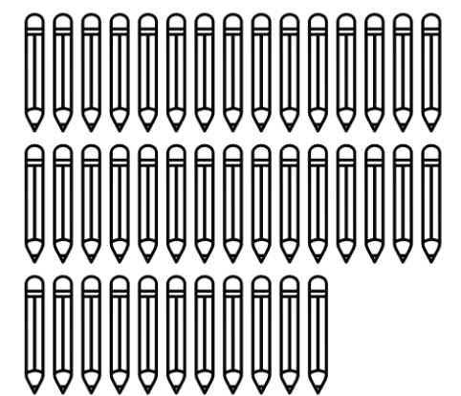
Raúl tiene 41 lápices y quiere ocuparlos todos para hacer varios paquetes con la misma cantidad.
a
¿De cuántas maneras puede hacerlo?,
¿por qué? Explica.
b
Si Raúl saca un lápiz,
¿de cuántas maneras podría hacerlo?, ¿por qué varió la cantidad de maneras de
hacerlo? Explica.

Slide 3
a
¿De cuántas maneras puede hacerlo?,
¿por qué? Explica.

Slide 4
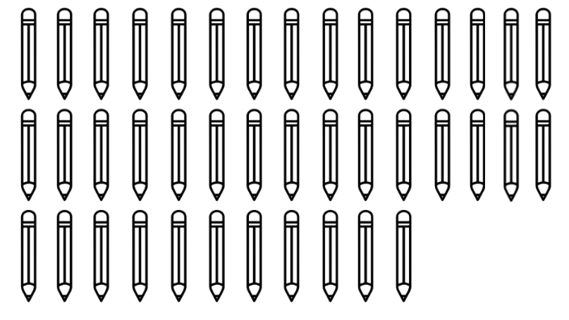
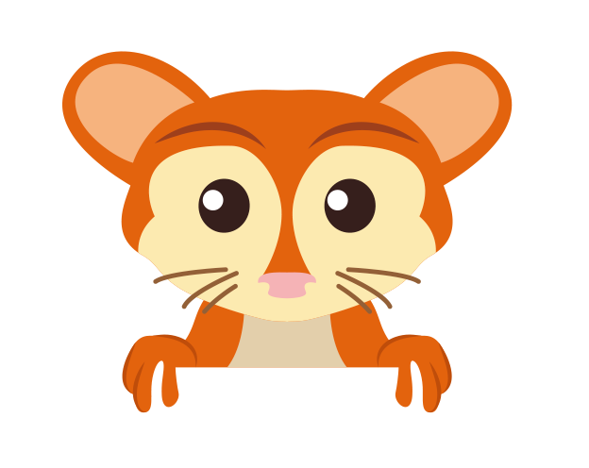
Aquí hay 41 lápices. Hagamos paquetes con la misma cantidad.

Slide 5
Con 41 lápices,
¿podemos hacer paquetes con 2 lápices?

Slide 6

Con resto 1
Sobra 1 lápiz
Con 41 lápices,
¿podemos hacer paquetes con 2 lápices?

Slide 7
Paquetes de 2 lápices
Sobra 1

Slide 8
Con 41 lápices,
¿podemos hacer paquetes con 3 lápices?

Slide 9

Con resto 2
Sobran 2 lápices
Con 41 lápices,
¿podemos hacer paquetes con 3 lápices?

Slide 10
Paquetes de 3 lápices
Sobran 2

Slide 11
Con 41 lápices,
¿podemos hacer paquetes con 4 lápices?

Slide 12

Con resto 1
Sobra 1 lápiz
Con 41 lápices,
¿podemos hacer paquetes con 4 lápices?

Slide 13
Paquetes de 4 lápices
Sobra 1

Slide 14
Con 41 lápices,
¿podemos hacer paquetes con 5 lápices?

Slide 15

Con resto 1
Sobra 1 lápiz
Con 41 lápices,
¿podemos hacer paquetes con 5 lápices?

Slide 16
Paquetes de 5 lápices
Sobra 1

Slide 17
Con 41 lápices,
¿podemos hacer paquetes con 6 lápices?

Slide 18

Con resto 5
Sobran 5 lápices
Con 41 lápices,
¿podemos hacer paquetes con 6 lápices?

Slide 19
Paquetes de 6 lápices
Sobran 5

Slide 20
Con 41 lápices,
¿podemos hacer paquetes con 7 lápices?

Slide 21

Con resto 6
Sobran 6 lápices
Con 41 lápices,
¿podemos hacer paquetes con 7 lápices?

Slide 22
Paquetes de 7 lápices
Sobran 6

Slide 23
Con 41 lápices,
¿podemos hacer paquetes con 8 lápices?

Slide 24

Con resto 1
Sobra 1 lápiz
Con 41 lápices,
¿podemos hacer paquetes con 8 lápices?

Slide 25
Paquetes de 8 lápices
Sobra 1

Slide 26
Con 41 lápices,
¿podemos hacer paquetes con 9 lápices?

Slide 27

Con resto 5
Sobran 5 lápices
Con 41 lápices,
¿podemos hacer paquetes con 9 lápices?

Slide 28
Paquetes de 9 lápices
Sobran 5

Slide 29
Con 41 lápices,
¿podemos hacer paquetes con 10 lápices?

Slide 30

Con resto 1
Sobra 1 lápiz
Con 41 lápices,
¿podemos hacer paquetes con 10 lápices?

Slide 31
Paquetes de 10 lápices
Sobra 1

Slide 32
Con 41 lápices,
¿podemos hacer paquetes con 11 lápices?

Slide 33

Con resto 8
Sobran 8 lápices
Con 41 lápices,
¿podemos hacer paquetes con 11 lápices?

Slide 34
Paquetes de 11 lápices
Sobran 8

Slide 35
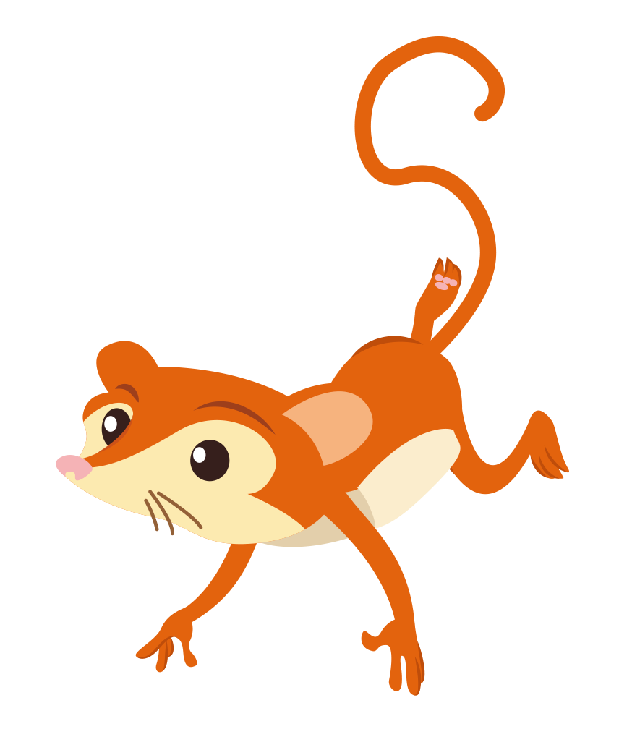
¿De cuántas maneras puedo formar paquetes utilizando todos los lápices? ¿por qué?

Slide 36


No es posible ocupar los 41 lápices
y hacer grupos con la misma cantidad.
Entonces, el 41 es un número primo,
ya que solo puede dividirse por 1
y por sí mismo.

Slide 37
b
Si Raúl saca un lápiz,
¿de cuántas maneras podría hacerlo?,
¿por qué varió la cantidad de maneras de hacerlo? Explica.

Slide 38
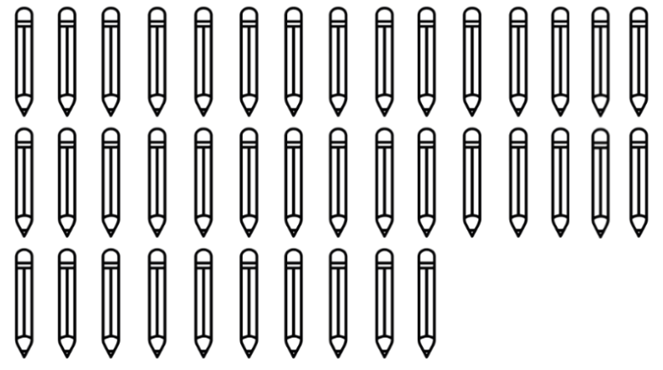

Si sacamos 1 lápiz, hay 40.
¿Cuántos paquetes con la misma cantidad de lápices es posible hacer?
Toma unos minutos para pensar tu respuesta…

Slide 39
Con 40 lápices,
¿podemos hacer paquetes con 2, 3, 4 o 5 lápices?

Slide 40




Con resto 0
Sobran 0 lápices
Con resto 1
Sobra 1 lápiz
Con resto 0
Sobran 0 lápices
Con resto 0
Sobran 0 lápices

Slide 41
Con 40 lápices,
¿podemos hacer paquetes con 6, 7, 8, 9 u otra cantidad de lápices?

Slide 42






Con resto 4
Sobran 4 lápices
Con resto 5
Sobran 5 lápices
Con resto 0
Sobran 0 lápices
Con resto 4
Sobran 4 lápices
Con resto 0
Sobran 0 lápices
Con resto 0
Sobran 0 lápices

Slide 43
Con 40 lápices,
podemos hacer paquetes de 2, 4, 5, 8, 10 o 20 y no sobra ninguno.

Slide 44

Si hago paquetes de 2, no sobra ninguno.
2 es divisor de 40

Slide 45
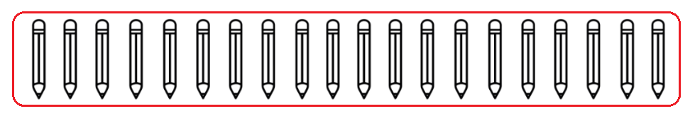
Si hago paquetes de 20, no sobra ninguno.
20 es divisor de 40

Slide 46

Si hago paquetes de 4,
no sobra ninguno.
4 es divisor de 40

Slide 47
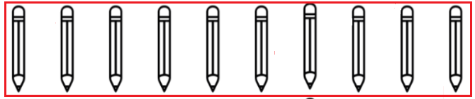
Si hago paquetes de 10, no sobra ninguno.
10 es divisor de 40

Slide 48
Si hago paquetes de 5, no sobra ninguno.
5 es divisor de 40

Slide 49

Si hago paquetes de 8, no sobra ninguno.
8 es divisor de 40

Slide 50
Puedo hacer paquetes de 2, 4, 5, 8, 10 y 20 lápices
y no sobra ninguno.
Entonces, 40 es un número compuesto,
ya que, además del 1 y sí mismo,
tiene más divisores.

Slide 51
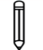
20
10
2
4
8
5
¿Qué ocurre con los paquetes si agregas 1 lápiz más?

Slide 52
41 es número primo. 40 es un número compuesto.

